Slide 1
数学期望与概率
PYB

Slide 2
随机事件与概率
自然界中各种现象可以区分为两种：确定性现象
与随机现象
确定性现象：在一定条件下必然会出现的现象
随机现象：在一定的条件下，可能出现多种结
果，而在试验之前无法预知其确切的结果，也无
法控制
概率论与数理统计是研究和揭示随机现象统计规
律性的一门数学学科

Slide 3
随机事件及其运算
一、随机试验与随机事件
随机试验： 具有以下特点的试验称为随机试验：
1°试验可以在相同条件下重复进行
2°试验可能出现的结果有多个，试验之前知道所有可能的结果
3°试验结束后会出现哪一个结果是随机的(无法事先知道，也无
法控制)
通常用字母E表示随机试验(以后简称试验)。例如：
E1 ：抛一枚硬币，观察正、反面出现的情况
E2 ：掷一颗骰子，观察出现的点数

Slide 4
随机事件及其运算
E1 ：抛一枚硬币，观察正、反面出现的情况
E2 ：掷一颗骰子，观察出现的点数
基本事件ω(也称样本点)： 一次试验可能出现的每一个直接的
结果。也就是随机试验不能够再分解的结果。如：
E1有两个基本事件：E1 ={出现正面}， E2={出现反面}
E2有六个基本事件： Ei ={出现 i 点}，i=1,2,3,4,5,6
样本空间Ω：全体基本事件的集合。如：
E2的样本空间为 Ω={1，2，3，4，5，6}
随机事件：试验的每一个可能结果。用大写字母A,B,C 等表示
随机事件也就是样本空间的子集，即若干基本事件组成的集合。
如：在E2中，“出现偶数点”的事件可表示为A= {2，4，6}

Slide 5
随机事件及其运算
事件发生：当事件A所包含的基本事件有一个出现，就说事件A发生了，否则就说事件A未发生
必然事件：一定发生的事件，也就是样本空间Ω
不可能事件：一定不发生的事件，记为Φ
事件包含：如果事件A发生必然导致事件B发生．则称事件B包含事件A，记作 A⊂ B 或 B ⊃ A
事件的和：事件A与事件B至少有一个发生，这样的一个事件称为事件A 与事件B的和或并，记为A U B 或 A + B
事件的积：事件A与事件B同时发生，这样的事件称为事件A与事件B的积或交，记为A∩B 或 AB
事件的和与积可以推广到多个事件

Slide 6
随机事件及其运算
事件的差：事件A 发生而事件B不发生，这样的事件称为事件A与事件B的差，记为A-B。如A={2,4,6}，B={2,3}，
则A-B={4,6}。 A-B就是A的基本事件中去掉含在B中的，余下的基本事件组成的事件。
互斥事件：若事件A与事件B不能同时发生(即AB=Φ)，则称事件A与事件B为互不相容或互斥。若A与B互不相容，就是A与B不含有公共的基本事件
对立事件(互逆)：若事件A与事件B有且仅有一个发生，且AUB=Ω，A∩B=Φ，称事件A与事件B互为对立事件或互逆事件，其中事件B叫做事件A 的逆事件，记作B=‾A，事件B叫做事件A的逆事件，记作A=‾B

Slide 7
概率的数学定义
设Ω是随机试验E的样本空间，若能找到一个对应法
则，使得对于E的每一事件A都对应一个实数，记为
P(A)，满足：
非负性： P(A)≥0;
正则性： P(Ω)=1;
可列可加性：若A1, A2, ……, An ……互不相容，则

Slide 8
古典概率模型
定义：
（1） 试验中所有可能出现的基本事件只有有限个；
（2） 试验中每个基本事件出现的可能性相等。
古典概型的特点
有限性（所有可能出现的基本事件只有有限个）
等可能性（每个基本事件出现的可能性相等）
基本事件的特点
（1）任何两个基本事件是互斥的。
（2）任何事件（除不可能事件）都可以表示成基本事件的和。

Slide 9
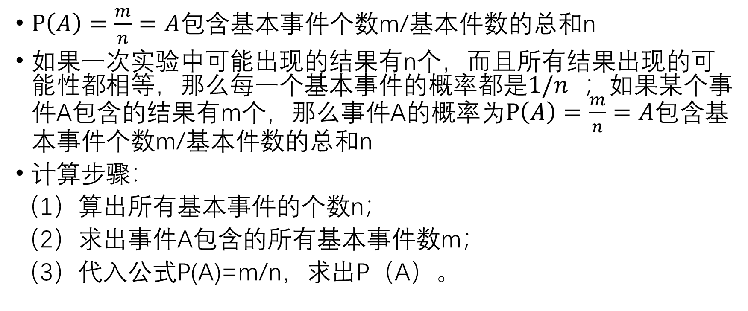
古典概率模型 计算
$P\left(A\right)=\frac{m}{n}=A$包含基本事件个数m/基本件数的总和n
如果一次实验中可能出现的结果有n个，而且所有结果出现的可能性都相等，那么每一个基本事件的概率都是$1/n$ ；如果某个事件A包含的结果有m个，那么事件A的概率为$P\left(A\right)=\frac{m}{n}=A$包含基本事件个数m/基本件数的总和n
计算步骤：
（1）算出所有基本事件的个数n；
（2）求出事件A包含的所有基本事件数m；
（3）代入公式P(A)=m/n，求出P（A）。

Slide 10
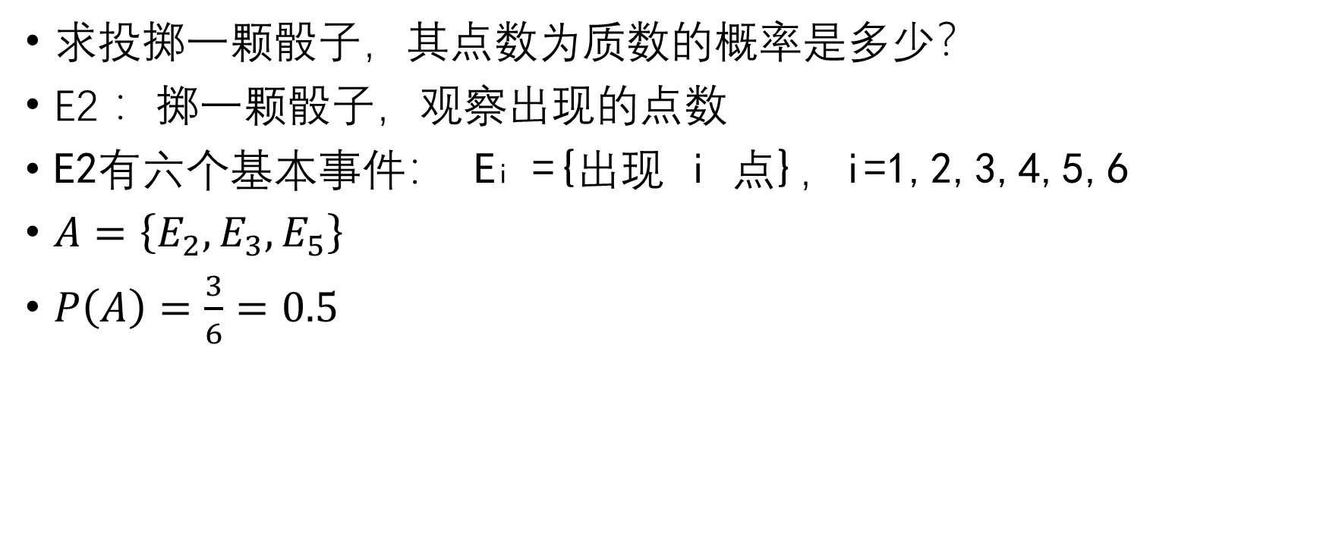
古典概率模型 举例
求投掷一颗骰子，其点数为质数的概率是多少？
E2 ：掷一颗骰子，观察出现的点数
E2有六个基本事件： Ei ={出现 i 点}，i=1,2,3,4,5,6
$A=\left\{E_{2},E_{3},E_{5}\right\}$
$P\left(A\right)=\frac{3}{6}=0.5$

Slide 11
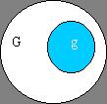
几何概率
1） 试验中所有可能出现的基本事件有无限个；
2） 试验中每个基本事件出现的可能性相等。
计算：
P(A)=构成事件A的区域长度(面积或体积)/ 实验的全部结果所构成的区域长度(面积或体积)

Slide 12
几何概率 举例
乔和摩进行了一次关于他们前一天夜里进行的活动的谈话。然而谈话却被监听录音机记录了下来，磁带长30分钟。联邦调查局拿到磁带并发现其中有10秒钟长的一段内容包含有他们俩犯罪的信息，然而后来发现，这段谈话的一部分被联邦调查局的一名工作人员擦掉了，该工作人员声称她完全是无意中按错了键，并从即刻起往后的所有内容都被擦掉了，试问如果这10秒钟长的谈话记录开始于磁带记录后的半分钟处，那么含有犯罪内容的谈话被部分或全部偶然擦掉的概率将是多大？

Slide 13
几何概率 举例
解：将30分钟的磁带表示为长度为30的线段R，则代表10秒钟与犯罪活动有关的谈话的区间为r，10秒钟的谈话被偶然擦掉部分或全部的事件仅在擦掉开始的时间位于该区间内或始于该区间左边的任何点。 因此事件r是始于R。
线段的左端点长度为1/2+1/6=2/3的事件。因此有
P(r)=(r的长度)/(R的长度)=(2/3)/30=2/90=1/45
答：含有犯罪内容的谈话被部分或全部偶然擦掉的概率将是1/45。

Slide 14
概率的性质及其应用
P(Φ)=0
概率有有限可加性：若AB=Φ，则P(AUB) = P(A)+P(B)
可推广到 n 个互不相容事件
P(A)=1 - P(‾A )
对任意两个事件A和B, 有P(B-A)=P(B)-P(AB)
对任意两个事件A和B, 有P(AUB)=P(A)+P(B) - P(AB)
例1：每次从 1,2,……,9中取一个数，连续取n次，求
取出的n个数的乘积能被10整除的概率

Slide 15
概率的性质及其应用
解：因为 “乘积能被10整除” 意味着：
“取到过5”(记为A) 且 “取到过偶数” (记
为B)，因此所求概率为 P(AB)
P(AB)=1-P(‾A U‾B)=1-P(‾A )-P(‾B ) + P(‾A‾B)
=1-(8^n + 5^n - 4^n) / 9^n

Slide 16
条件概率
定义 设E为一试验，A和B为E中两事件，且 P(A)>0，
则称P(AB)/P(A)为事件A发生的条件下事件B发生的条
件概率，记作P(B|A)，即P(B|A)= P(AB)/P(A)
例：袋中有5个球，2个黑球，3个白球，现依次取两球且不放回;
若已知第一次取到黑球的条件下，求第二次取到黑球的概率

Slide 17
全概率公式
定义 设试验E的样本空间为Ω，事件A1,A2,……,An满足：
1°两两互不相容
2°ΣAi= Ω
3° P(Ai)>0
则称A1,A2,……,An 为 Ω 的一个划分(分割)
定理 设 Ω为试验 E 的样本空间，A 为 E 的一个随机事件，B1,B2,……,Bn 为Ω的一个划分，且有 P(Bi)>0，则
.
证明：

Slide 18
全概率公式
推论：设Ω为E的样本空间，A为E的事件，B1,B2,……,Bn互不
相容，且P(Bi)>0， ，则
例3：袋中有5个球，2个黑球，3个白球，依次取两球，求第二
次取到黑球的概率
解：设B1表示“第一次取到黑球”的事件，B2表示“第一次取到白球”的事件，A 表示事件“第二次取黑球”由全概率公式有

Slide 19
抓阄
一袋中有n个黑球m个白球，现不放回从袋中进行摸球，求第k次摸到白球的概率，k=1,2,3,…,n+m。
为了证明先摸摸到白球的概率不会大些，设：
Ak=“第k次摸到白球”，k=1,2,…,n+m。
现证明：对任意正整数k(1<=k<=n+m)，均有P(Ak)=m/(n+m)。
证明：(数学归纳法)显然P(A1)=m/(n+m)。现设k=j时结论成立(即第j次摸到白球的概率为袋中白球数比袋中总球数)，则
P(Aj+1)=P(A1)P(Aj+1|A1)+P(‾A1)P(Aj+1|‾A1)
=m/(m+n)*(m-1)/(m+n-1) + n/(m+n)*m/(m+n-1)=m/(m+n)
其中P(Aj+1|A1)等于从装有n个黑球m-1个白球的袋中第j次摸到白球的概率，由归纳假设它为(m-1)/(m-1+n)，类似地有P(Aj+1|‾A1)=m/(m+n-1)。于是，结论得证。

Slide 20
最后摸出黑球的概率有多大
设有N个袋子，每袋中有n个黑球个m白球，从第1袋中摸出一球放入第2袋，再从第2袋中摸出一球放入第3袋，这样一直下去，直至从第N袋中摸出一球。求最后摸出的是白球的概率。
解：为求此概率，设
Ai=“第i次摸出白球”，i=1,2,…,N
显然，P(A1)=m/(m+n)，由全概率公式，得：
P(A2)=P(A1)P(A2|A1)+P(‾A1)P(A2|‾A1)
=m/(m+n)*(m+1)/(m+n+1)+n/(m+n)*m/(m+n+1)=m/(m+n)
其中，P(A2|A1)表示在第1袋中摸出白球的条件下(这时第2袋中有n个黑球m+1个白球)从第2袋中摸出白球的概率，此概率显然为(m+1)/(m+1+n)，即P(A2|A1)=(m+1)/(m+1+n)，类似地P(A2|‾A1)=m/(m+n+1)。

Slide 21
休息一会
概率基本概念over 期望即将开始

Slide 22
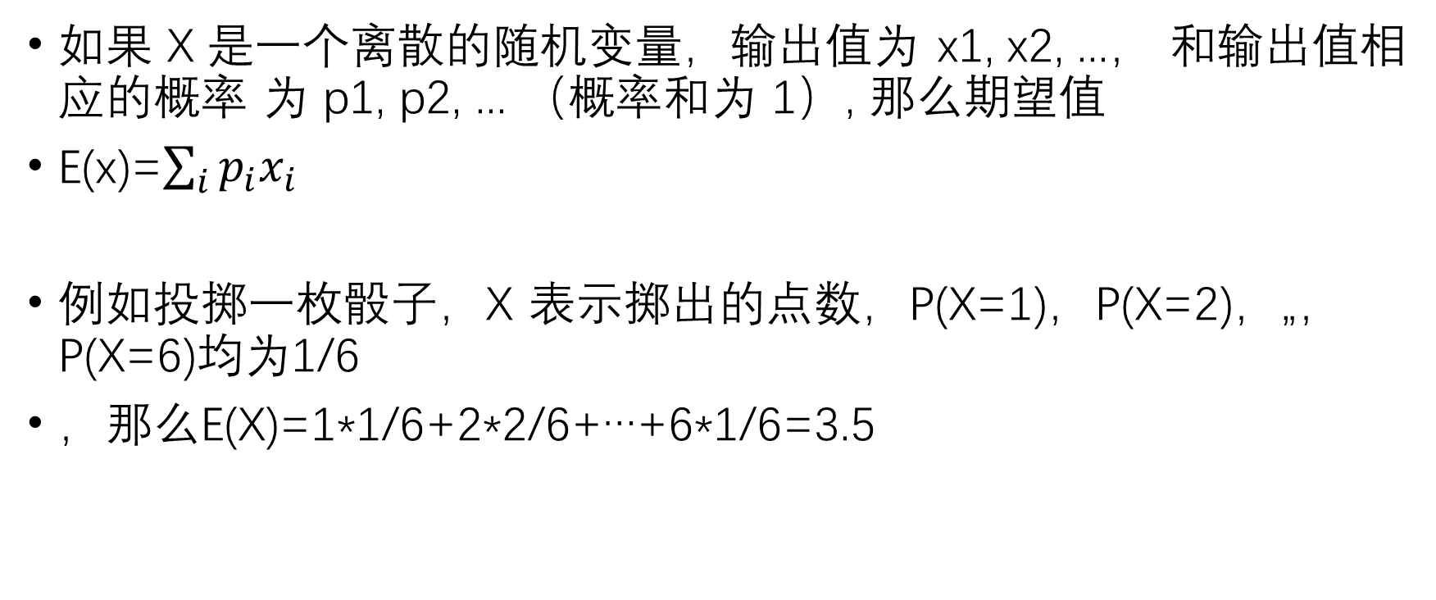
数学期望
如果 X 是一个离散的随机变量，输出值为 x1, x2, ...， 和输出值相应的概率 为 p1, p2, ... （概率和为 1）, 那么期望值
E(x)=$\sum_{i}{p_{i}x_{i}}$
例如投掷一枚骰子，X 表示掷出的点数，P(X=1)，P(X=2)，„，P(X=6)均为1/6
，那么E(X)=1*1/6+2*2/6+…+6*1/6=3.5

Slide 23
数学期望
例如投掷两枚骰子，X 表示掷出的点数，求E(X)
X的取值为2~12
将每个取值的概率算出来即可，例如P(X=8)=5/36
((2,6),(3,5)(4,4),(5,3),(6,2))
那么E(X)=7

Slide 24
期望的线性性质
对于任意随机变量 X 和 Y 以及常量 a 和 b，有
E(aX + bY) = aE(X) + bE(Y)
“投掷两枚骰子的点数”
X表示一枚骰子的点数
E(X)=3.5
两枚骰子可以表示为2X
E(投掷两枚骰子的点数)=E(2X)=2*E(X)=7

Slide 25
期望的线性性质
当两个随机变量 X 和 Y 独立且各自都有一个已定义的期望时，有
E(XY) = E(X)E(Y)

Slide 26
全期望公式
假设{ Bn | n = 1, 2, 3, ... } 是一个概率空间的有限或者可数无限的分割，且每个集合 Bn 是一个可测集合，则对任意事件 A 有全概率公式：
其中 P(A | B)是 B 发生后 A 的条件概率

Slide 27
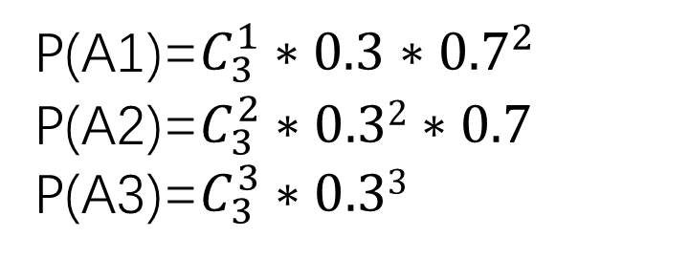
全期望公式
例：高射炮向敌机发射三发炮弹，每弹击中与否相互独立且每发炮弹击中的概率均为0.3，又知敌机若中一弹，坠毁的概率为0.2，若中两弹，坠毁的概率为0.6，若中三弹，敌机必坠毁。求敌机坠毁的概率。
解：设事件B=“敌机坠毁”；Ai=“敌机中弹”；i=0,1,2,3
实际上我们从题目知道应该是A0,A1,A2,A3构成完备事件组，但是敌机坠毁只和A1,A2,A3有关，即
P(A1)=$C_{3}^{1}∗0.3∗{0.7}^{2}$
P(A2)=$C_{3}^{2}∗0.32∗{0.7}^{}$
P(A3)=$C_{3}^{3}∗0.33$
P(B)=P(A1)*0.2+P(A2)*0.6+P(A3)

Slide 28
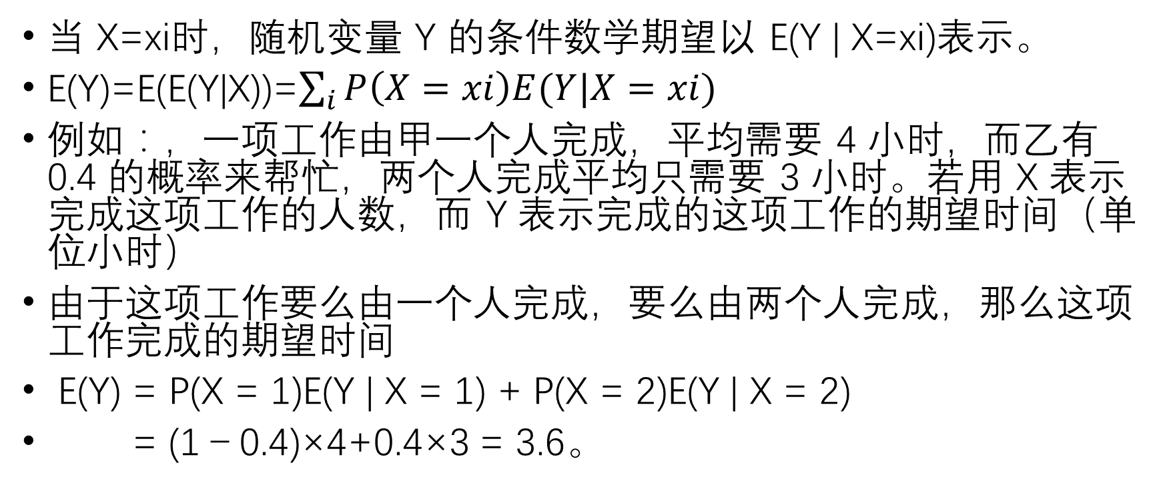
条件期望与全期望公式
当 X=xi时，随机变量 Y 的条件数学期望以 E(Y | X=xi)表示。
E(Y)=E(E(Y|X))=$\sum_{i}{P\left(X=xi\right)E(Y|X=xi)}$
例如：，一项工作由甲一个人完成，平均需要 4 小时，而乙有 0.4 的概率来帮忙，两个人完成平均只需要 3 小时。若用 X 表示完成这项工作的人数，而 Y 表示完成的这项工作的期望时间（单位小时）
由于这项工作要么由一个人完成，要么由两个人完成，那么这项工作完成的期望时间
E(Y) = P(X = 1)E(Y | X = 1) + P(X = 2)E(Y | X = 2)
= (1－0.4)×4+0.4×3 = 3.6。

Slide 29
常见解法
1、利用动态规划和递归

Slide 30
例题：聪聪与可可
给定一个无向图，聪聪在起点，可可在终点，每个时刻聪聪会沿最短路走向可可两步(如果有多条最短路走编号最小的点)，然后可可会等概率向周围走或不动，求平均多少个时刻后聪聪和可可相遇

Slide 31
例题：聪聪与可可
根据题目要求聪聪会向可可不断靠近，且边无权，所以先进行 N 次广度优先搜索，预处理出 p[i, j]表示顶点 i 到顶点 j 的最短路上与顶点 i 相邻且编号最小的顶点编号。即聪聪在顶点 i，可可在景点 j 时，聪聪第 1 步会走到的景点编号。
设 f [i, j]来表示聪聪在顶点 i，可可在顶点 j 时聪聪抓住可可的平均步数。令w[i, j]表示与顶点 i 相邻的 j 个点编号，而用 t[i]表示顶点 i 的度。

Slide 32
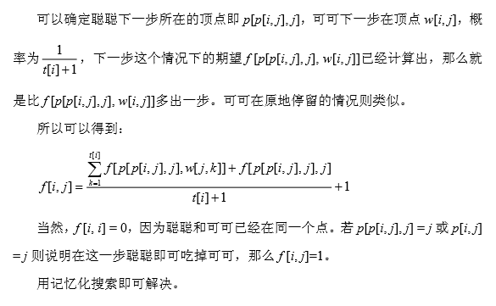
例题：聪聪与可可

Slide 33
RedIsGood
桌面上有 R 张红牌和 B 张黑牌，随机打乱顺序后放在桌面上，开始一张一张地翻牌，翻到红牌得到 1 美元，黑牌则付出 1 美元。可以随时停止翻牌，在最优策略下平均能得到多少钱。

Slide 34

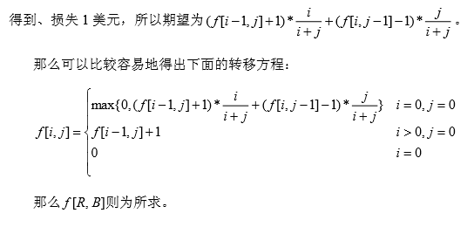
RedIsGood
i>0,j>0
i>0,j=0
i=0

Slide 35
小总结
在数学期望递推、dp时，我们通常把终止状态作为初值，吧其实状态作为目标，倒着进行计算。
因为在很多情况下，起始状态唯一（例如聪聪可可的起始状态）
终止状态很多（例如聪聪可可相遇的地方可能有多个）
如果正着计算，则还需要求出从其实状态到达每个终止状态的概率，与F值相乘求和才可得到答案；
而若倒着计算，因为起始状态唯一，概率一定是1，输出F[起始状态]的值即可
但如果要求概率，就常常是正推

Slide 36
建立线性方程组解决

Slide 37
有n片荷叶，初始青蛙位于n，某一时刻在k号荷叶上，下一时刻将等概率调到1~k号荷叶上，问到1号荷叶的期望步数。
设f(x)表示青蛙在x号荷叶跳到1号荷叶的期望步数，显然f(1)=0。
f(2)=1/2*(f(1)+1)+1/2*(f(2)+1)。
在2号荷叶下一步的2中可能构成了X，1/2的概率到1号荷叶期望就是f(1)+1，1/2的概率到2号荷叶期望就是f(2)+1。（这就是期望方程通常+1的原因）
所以f(x)=1+1/x*Σf(i)，i=1~x。
高斯消元即可

Slide 38
引入模型
给出一张有向图G = (V, E)。
顶点i的权值为W_{i} 。
给出P_{u, v}表示顶点u经过边(u, v)到顶点v的概率。若某点i发出边概率和为P_{i} ，那么在顶点i时有1－P_{i}的概率停止行动。
定义路径权为这条路径上所有点权之和。
问从一个顶点s开始，在每次按照指定的概率走的前提下，到某一顶点停止行动时所走的路径权的期望值。

Slide 39
引入模型
1
例如这张有向图， s = 1 。
W₁ = W₂ = W₃ = 1，W₄ = 0。
可以看到有两条路径。两条路径权分别为3和2，而走这两条路径的概率均为0.5。
所以得到的期望为
2.5 = 0.5×3 + 0.5×2 。
0.5
0.5
2
1
3
1
4

Slide 40
引入模型
1
对于这种不存在环的有向图。
设F_{i}表示从顶点i出发的路
径权期望。
可以分成两类情况。
从顶点i出发经过相邻顶点k的路
径权期望为F_{k} +W_{i} ，概率P_{i, k} 。
停止行动路径权W_{i} 。
0.5
0.5
2
1
3
1
4

Slide 41
引入模型
1
0.5
0.5
2
1
3
1
4
可以得到如下的递推式
并按照拓扑序来递推
但若将这张有向图稍作修改
Notes:
41

Slide 42
引入模型
1
1
0.5
2
1
3
0.5
4
可以得到如下的递推式
并按照拓扑序来递推
但若将这张有向图稍作修改
图存在环。
Notes:
42

Slide 43
引入模型
1
所以对于一般的有向图，可 以设F_{i,j}为从顶点i出发，经 过j步所走路径的路径权 期望。
那么有：
当j > 0时
1
0.5
2
1
3
0.5
4
Notes:
Fij等于从顶点i出发边的概率乘以所连点j-1步的期望之和加上顶点i的权值wi

Slide 44
引入模型
若F_{i,j}当 j→∞时收敛，设 收敛于F_{i}
那么答案即为F_{s}。
1
所以对于一般的情况，可 以设F_{i,j}为从顶点i出发，经 过j步所走路径的路径权 期望。
那么有：
当j > 0时
1
0.5
2
1
3
0.5
4

Slide 45
引入模型
1
若F_{i,j}当 j→∞时收敛，设 收敛于F_{i}
那么答案即为F_{s}。
可以利用迭代求出满足精度要求的解，但是时间复杂度无法接受。
1
0.5
2
1
3
0.5
4

Slide 46
引入模型
1
方程形式：
对于右图可以得到如下方程组
1
0.5
2
1
3
0.5
4
Notes:
得到如下等式，建立线性方程组求解。

Slide 47
引入模型
1
高斯消元
1
0.5
2
1
3
0.5
4
1 -1 0 0 1
0 1 -1 0 1
-0.5 0 1 -0.5 1
0 0 0 1 0

Slide 48
引入模型
方程组中只含有与s相关的点。
方程组没有唯一解的情况。
可以调整消元顺序让所要求的F_{s}放在最后，这样就可以不用回代。
若权在边上而不在点上的话，设边(u, v)的权值为W_{u,v}，那么同理方程即为

Slide 49
例题：First Knight
[问题描述]
题目来源：SWERC 08
一个m×n的棋盘，左上至右下编号为(1, 1)至 (m, n)，并给定每个格子到周围四个格子的概率 。
一个骑士从(1, 1)开始，按照给定概率走，问到达(m, n)的期望步数。
题目保证从任一格开始到(m, n)的概率均为1 。

Slide 50
例题：First Knight
[分析]
列出方程直接求解？
E_{i, j}表示从(i, j)出发的步数期望。
m, n ≤ 40
Accept?
进行优化！
时间复杂度O(m³n³)
Time limit exceeded ☹

Slide 51
例题：First Knight
[分析]
具体优化，详见论文

Slide 52
习题
FZOJ 1908
FZOJ 1909
POJ 2096
TYVJ 1952
FZOJ 1907
SPOJ 2318
TYVJ 1864

